Slide 1
龙芯LS2K500先锋板使用介绍
龙芯中科广州子公司 毛小川
2024年6月3日

Slide 2
01
硬件介绍
02
使用入门
03
软件移植

Slide 3
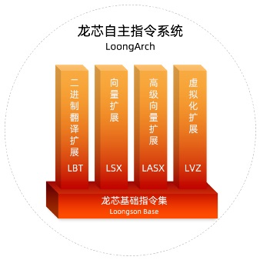
1.0 硬件介绍--LoongArch龙架构
2021年，龙芯中科基于二十年的CPU研制和生态建设积累推出了龙架构（LoongArch），包括基础架构部分和向量指令、虚拟化、二进制翻译等扩展部分，近2000条指令。
龙架构特点
具有RISC指令架构的典型特征
小尾端
2个ISA子集(LA32、LA64)
4个权限级别(PLV0 ~ PLV3)
32个通用寄存器，32个浮点/向量寄存器
CPU型号
龙芯3号(LA64)
3A5000、3A6000、3C5000、3D5000、3C6000、3D6000
龙芯2号（LA64）
2K0500、2K1000LA、2K1500、2K2000、2P0500、2K0300
龙芯1号（LA32）
1C102、1C103
Notes:
指令集类似为合约，合约需要有履行方，这里的履行方就是我们的cpu 和 软件

Slide 4
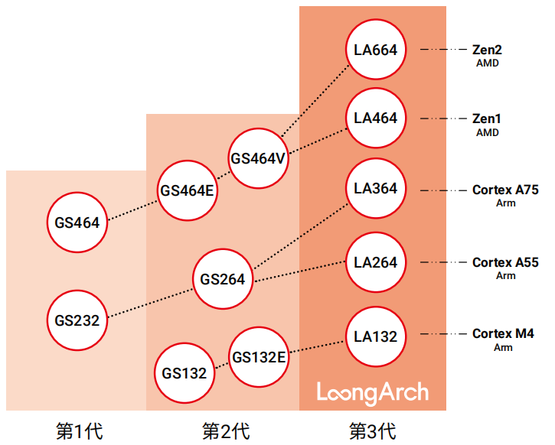
1.2 硬件介绍--CPU IP介绍
龙芯中科基于LoongArch研发了LA132、LA264、LA364、LA464和LA664五大系列处理器核。是国内唯一自主掌握高性能CPU IP知识产权、具备系列化CPUIP核授权条件的企业。
LA132为单发射32位结构，采用静态流水线。
LA264为双发射32/64位结构，采用动态流水线，有32位和64位版本，综合性能与ARM Cortex-A55性能相当。
LA364为三发射64位结构，采用动态流水线，综合性能与ARM Cortex-A75性能相当。
LA464为四发射64位结构，采用动态流水线，SPECCPU2006分值为10-12分/GHz。双访存、四定点、双向量、128项重排序缓存。
LA664为六发射64位结构，采用动态流水线，SPECCPU2006分值为14-16分/GHz。四访存、四定点、四向量、两路同时多线程（SMT2）、256项重排序缓存。
预售价：40元

Slide 5
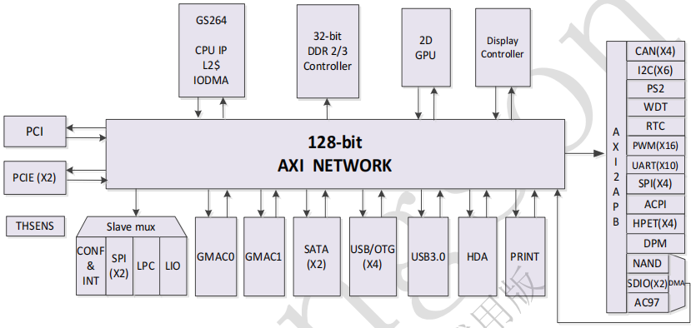
1.3 硬件介绍--芯片介绍
2K500 采用LA264核集成丰富的外设接口，是LA64架构面向嵌入式领域的SOC，未来序列化发展，会推出2K300、2K600等芯片。其目的是为工业控制，工控互联网应用，BMC等提供多种解决方案
型号 | LS2K500
主频 | 500-800M 硬浮点
内存 | DDR3 533MHz
串口 | 2 个全功能 UART,最多10个UART接口
SPI | 6路 SPI
I2C | 2路
CAN | 4路 CAN 2.0
PWM | 16路
USB | 4路 USB2.0, 1路 USB3.0,支持OTG 模式
网口 | 2路 10/100/1000Mbps 支持网络开机
PCIE | 2路 PCIE 2.0 X1 支持RC/EP模式
显示 | 1路DVO和1路VGA，最高分辨率支持1920x1080
HDA | 1路7.1频道环绕立体声输出,一路音频输入
GPIO | 155位GPIO引脚，128路支持外部中断输入
Nand | 1路 最大支持4个片选，支持系统启动
SDIO | 2路 SD2.0 支持SDIO系统启动
SATA | 2路 SATA2.0
功耗管理 | 支持ACPI v4.0a，支持处理器核DVFS控制
封装方式 | 21mm * 21mm FCBGA
功耗 | 典型应用： 1W

Slide 6
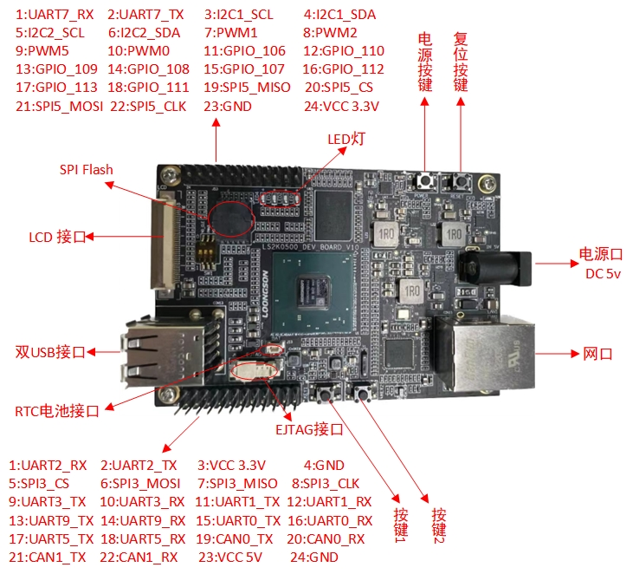
1.4 硬件介绍--板卡介绍
主要特点：
单板设计，简洁小巧，整板尺寸为：9.3cm*6.3cm
接口资源丰富，常用接口通过插针形式引出
支持多种主流操作系统
支持多种主流GUI (Qt5/LVGL8)
支持快速启动
面向爱好者与开发者
规格参数
基本信息 | CPU | 2K0500 LoongArch64兼容
 | CPU 主频 | 500MHz
 | 内存容量 | 512MB DDR3 SDRAM存储器
 | 存储容量 | 256/512MB Nandflash存储器
接口信息 | 千兆以太网 | 1路RJ45
 | USB接口 | 2路USB
 | LCD接口 | 1路LCD接口（支持24位输出）
 | 按钮 | 2个（电源、复位按钮）
 | LED灯 | 4个用户自定义LED灯（1个运行灯，3个自定义）
 | 按键 | 2个按键
 | 调试串口 | 1个3线调试串口TTL（2.54间距连接器）
 | EJTAG接口 | 1路(预留单排插针)
扩展接口（插针） | I2C接口 | 2路
 | SPI接口 | 2路
 | 串口 | 6路
 | CAN接口 | 2路
 | PWM接口 | 4路
 | USB接口 | 2路
 | GPIO接口 | 8路
工作参数 | 电源输入 | 5V/2A
 | 产品尺寸 | 93mm X 63mm
系统软件 | U-Boot 2022.04/Linux 5.10 /Buildroot/Openharmony/OpenWRT
预售价：40元

Slide 7
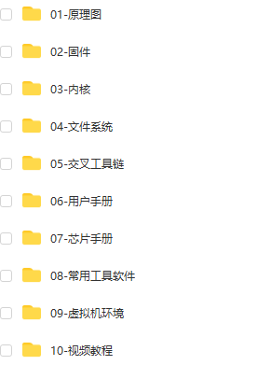
2.0 使用入门--资料包介绍
1. 资料包下载链接：https://pan.baidu.com/s/1_Ax3GkxIfIxm538oMND8-Q
提取码：gv5f
2. 虚拟机和ubuntu的安装，ubuntu版本建议采用18.04
预售价：40元

Slide 8
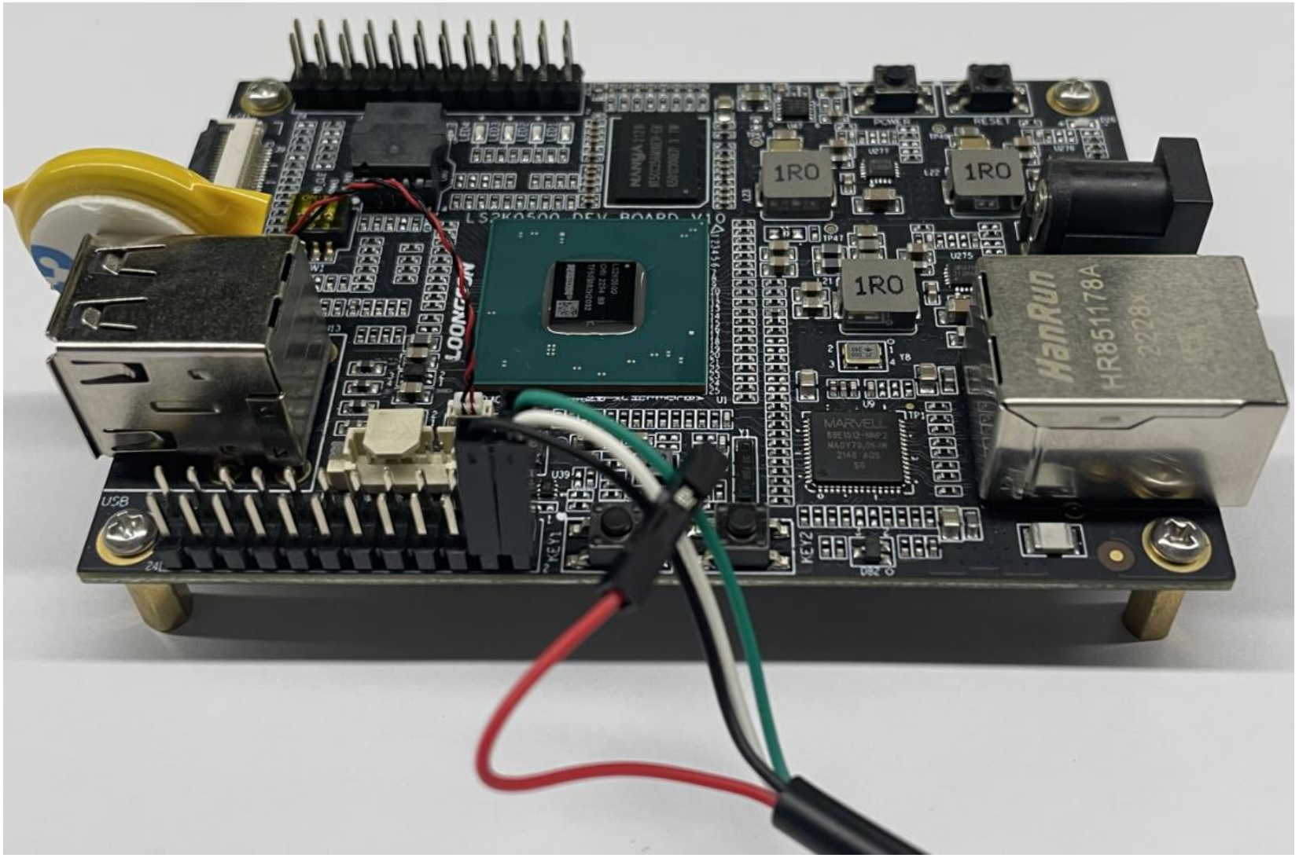
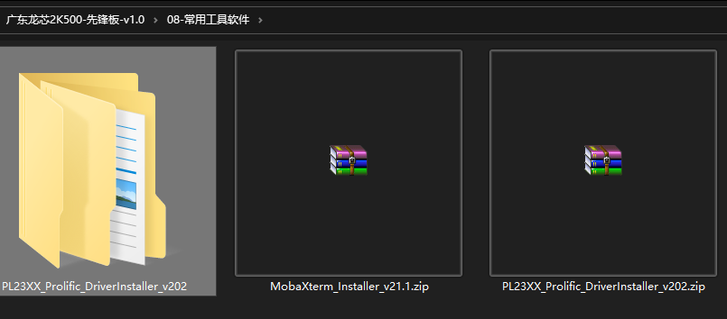
2.1 使用入门--开发板上手
LS2K500先锋版采用的是uboot+linux+busybox的模式运行。即uboot作为板卡的固件，使用linux内核，文件系统为busybox(由buildroot构建而来)。
从上电后的启动顺序来说，先启动固件，固件引导内核启动，内核再引导文件系统启动。最终文件系统启动完毕后，出现终端，用户便可以进行操作。
如何与板卡交互：
Shell终端是和文件系统交互的一个手段。LS2K500先锋板有一个调试串口，调试串口从固件开始就生效，会把启动过程中的信息打印出来。等文件系统启动后，调试串口就会出现终端，就可以对系统进行操作。
调试串口使用方式详见用户手册第四章第一节。(windows下的调试串口驱动见下图)
使用ssh也可以打开终端来操作板卡，但是这个方式下是无法对固件进行操作的，因为ssh服务是要文件系统启动后才有的。
预售价：40元

Slide 9
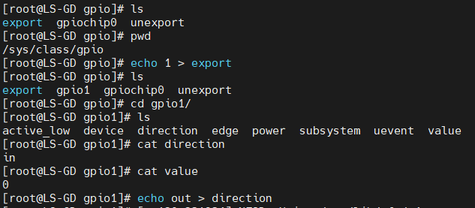
2.2 使用入门--GPIO
cd /sys/class/gpio
echo xx > export //导出gpio, 需注意此gpio 复用关系，是否为gpio
cd gpioxx
echo out > direction //设置方向
echo 1 > value //设置电平
echo xx > unexport
预售价：40元

Slide 10
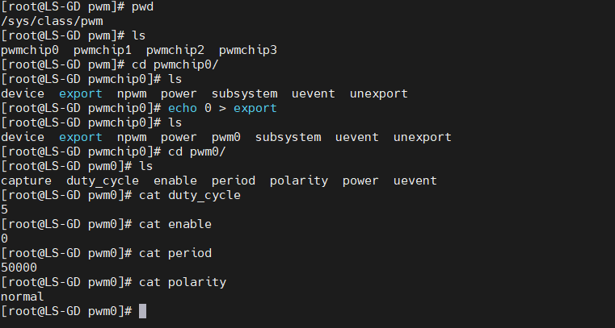
2.3 使用入门--PWM
cd /sys/class/pwm
echo xx > export //导出pwm, 需注意此gpio 复用关系，是否为pwm
echo xx > period //设置周期 单位是ns
echo xx > duty_cycle //设置占空比
echo “normal” > polarity //设置极性
echo 1 > enable //开启pwm
预售价：40元

Slide 11
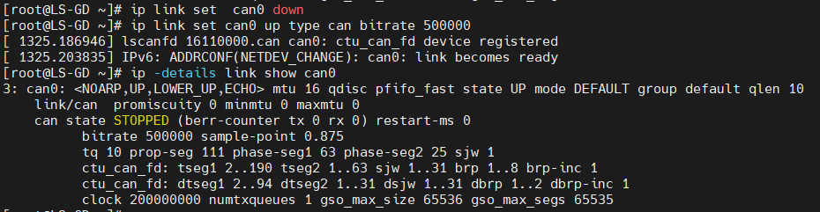
2.4 使用入门--CAN
设置can 的波特率
cansend can0 123#hello //发送数据
candump can1 //接收数据

Slide 12
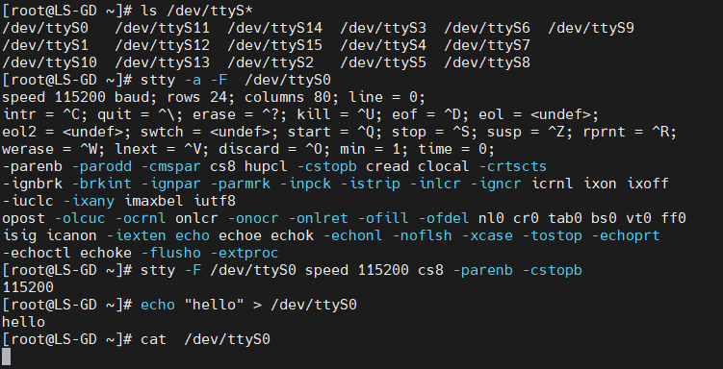
2.5 使用入门--UART
stty -a -F /dev/ttySx //查看串口属性
stty -F /dev/ttySx speed 115200 //设置串口属性
echo “hello” > /dev/ttySx //发送数据到串口
cat /dev/ttySx // 读取串口数据
预售价：40元

Slide 13




3.0 软件移植--应用软件移植
开源软件源码编译移植（C/C++代码）
1、获取源码：通过github或第三方开源社区获取源码； 2、准备编译环境：安装编译器gcc等；
3、使用开源软件源码中的CMake或AutoConfig脚本生成 Makefile；
由于旧版本的config.guess 不支持loongarch，在执行./configure时会出如下的错误
configure: error: cannot guess build type; you must specify one
解决方法：
方法一. 找到 config.guess 文件编缉它，在ia64:Linux:*：*） 下面添加Loongarch 架构的支持。
loongarch*:Linux:*:*)
echo ${UNAME_MACHINE}-unknown-linux-gnu
exit ;;
方法二. 从网上获取最新的config.guess 和 config.sub 文件然后进行替换
$ sudo wget -O /usr/share/misc/config.sub "git.savannah.gnu.org/gitweb/?p=config.git;a=blob_plain;f=config.sub;hb=HEAD"
$ sudo wget -O /usr/share/misc/config.guess "git.savannah.gnu.org/gitweb/?p=config.git;a=blob_plain;f=config.guess;hb=HEAD"
在源码目录执行下面的命令会将/usr/share/misc/config.sub 和 config.guess 替换掉工程目录下面的config.sub 和 config.guess 文件
$ libtoolize -f -i -c
通过上面的方法修改之后再运行./configure 就可以了
4、执行Makefile编译可执行程序； 5、替换依赖库：通过开源软件readme文件、编译时的动态库缺失或链接错误，重新编译或替换依赖库； 6、将可执行程序安装部署到生产或测试系统。
7、详见用户手册第5.3.1
获取源码
准备编译环境
CMake
AutoConfig
编译
替换依赖库
安装部署

Slide 14
3.1软件移植--移植建议
C/C++代码编译选项、编译宏移植
功能
X86编译选项
LoongArch64编译选项
64位编译
定义编译生成的应用程序为64 位，编译选项不同
-m64
-mabi=lp64d
指令集
Makefile中定义指令集类型,由X86修改为LoongArch
-march=skylake
-march=loongarch64
编译宏
原有x86版编译宏替换为LoongArch宏
__X86_64__
__loongarch__
查看编译器自定义译宏： echo | gcc -E -dM -

Slide 15
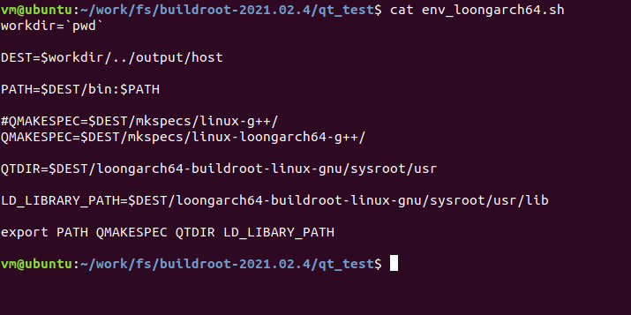
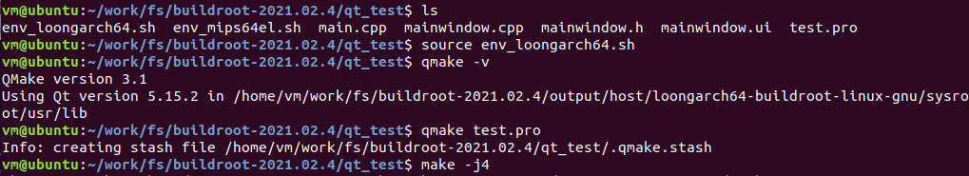
3.2 软件移植--Qt软件移植
移植思路：
交叉编译Qt(1.提供的虚拟机环境已包括交叉编译好的Qt 2.用buildroot编译Qt)
发布交叉编译的Qt环境变量（source buildroot/qt_test/env_loongarch64.sh ）
qmake xx.pro
make -j4
或在QtCreator 配置好交叉编译的QT利用QtCreator 进行编译
详见用户手册第5.3.1
预售价：40元

Slide 16
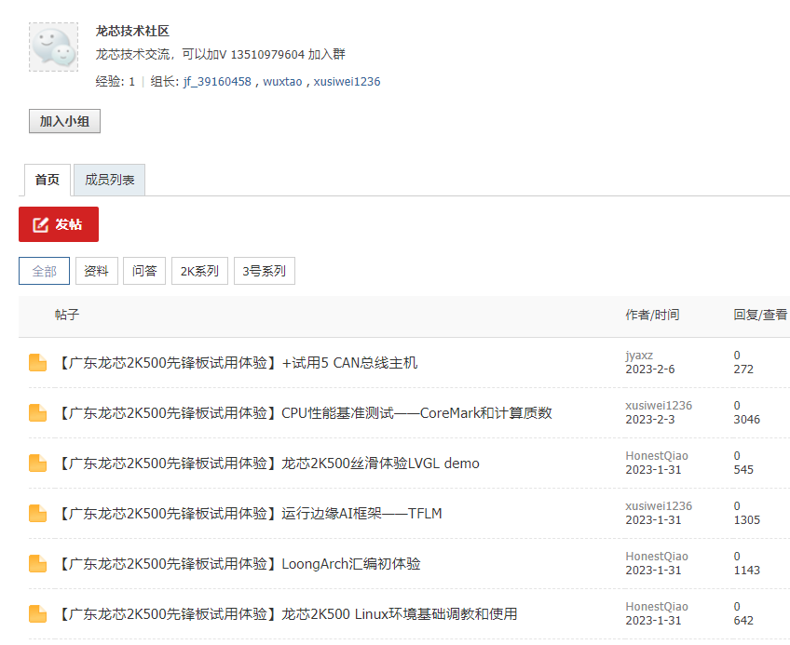
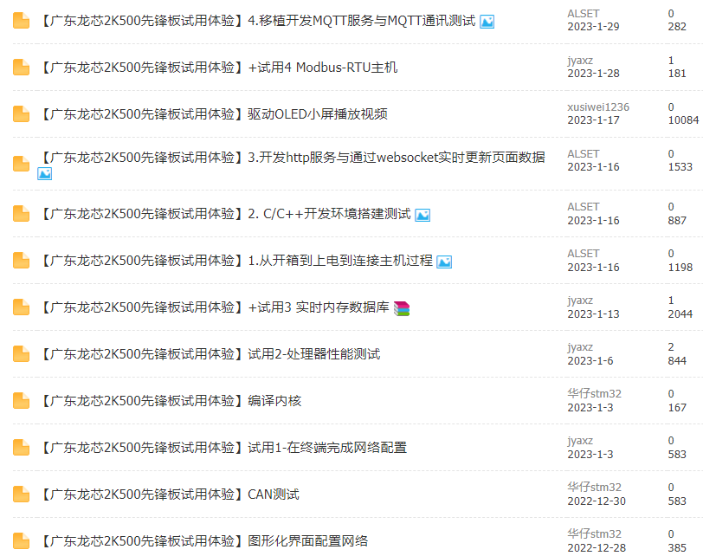
3.3 软件移植--相关资源
龙芯技术社区(https://bbs.elecfans.com/group_1650)

Slide 17
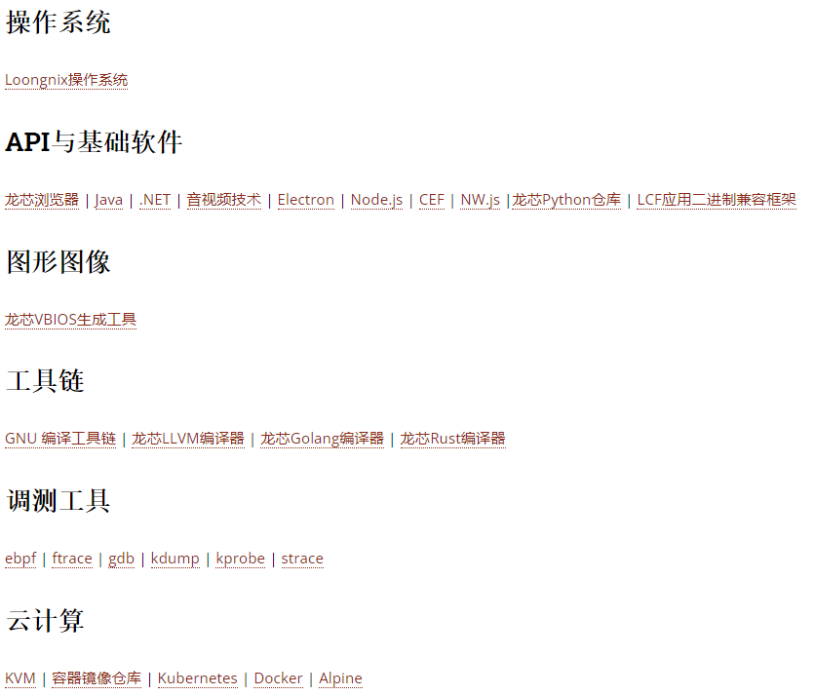
3.3 软件移植--相关资源
龙芯开源社区(http://www.loongnix.cn),龙芯基础软件最新成果的发布地。

Slide 18

LoongArch软件开发--开发文档
1.计算机体系结构基础(LoongArch)-3rd
https://foxsen.github.io/archbase/bookdown.pdf
2.龙芯架构参考手册 - 卷一：基础架构
https://github.com/loongson/LoongArch-Documentation/releases/latest/download/LoongArch-Vol1-v1.02-CN.pdf
3.龙芯架构 ELF psABI
https://loongson.github.io/LoongArch-Documentation/LoongArch-ELF-ABI-CN.pdf
4.龙芯架构工具链约定
https://loongson.github.io/LoongArch-Documentation/LoongArch-toolchain-conventions-CN.pdf
5.龙芯架构 SMBIOS 规范
https://loongson.github.io/LoongArch-Documentation/LoongArch-Processor-SMBIOS-Spec-EN.html
6.龙芯架构文档
https://loongson.github.io/LoongArch-Documentation/README-CN.html

Slide 19
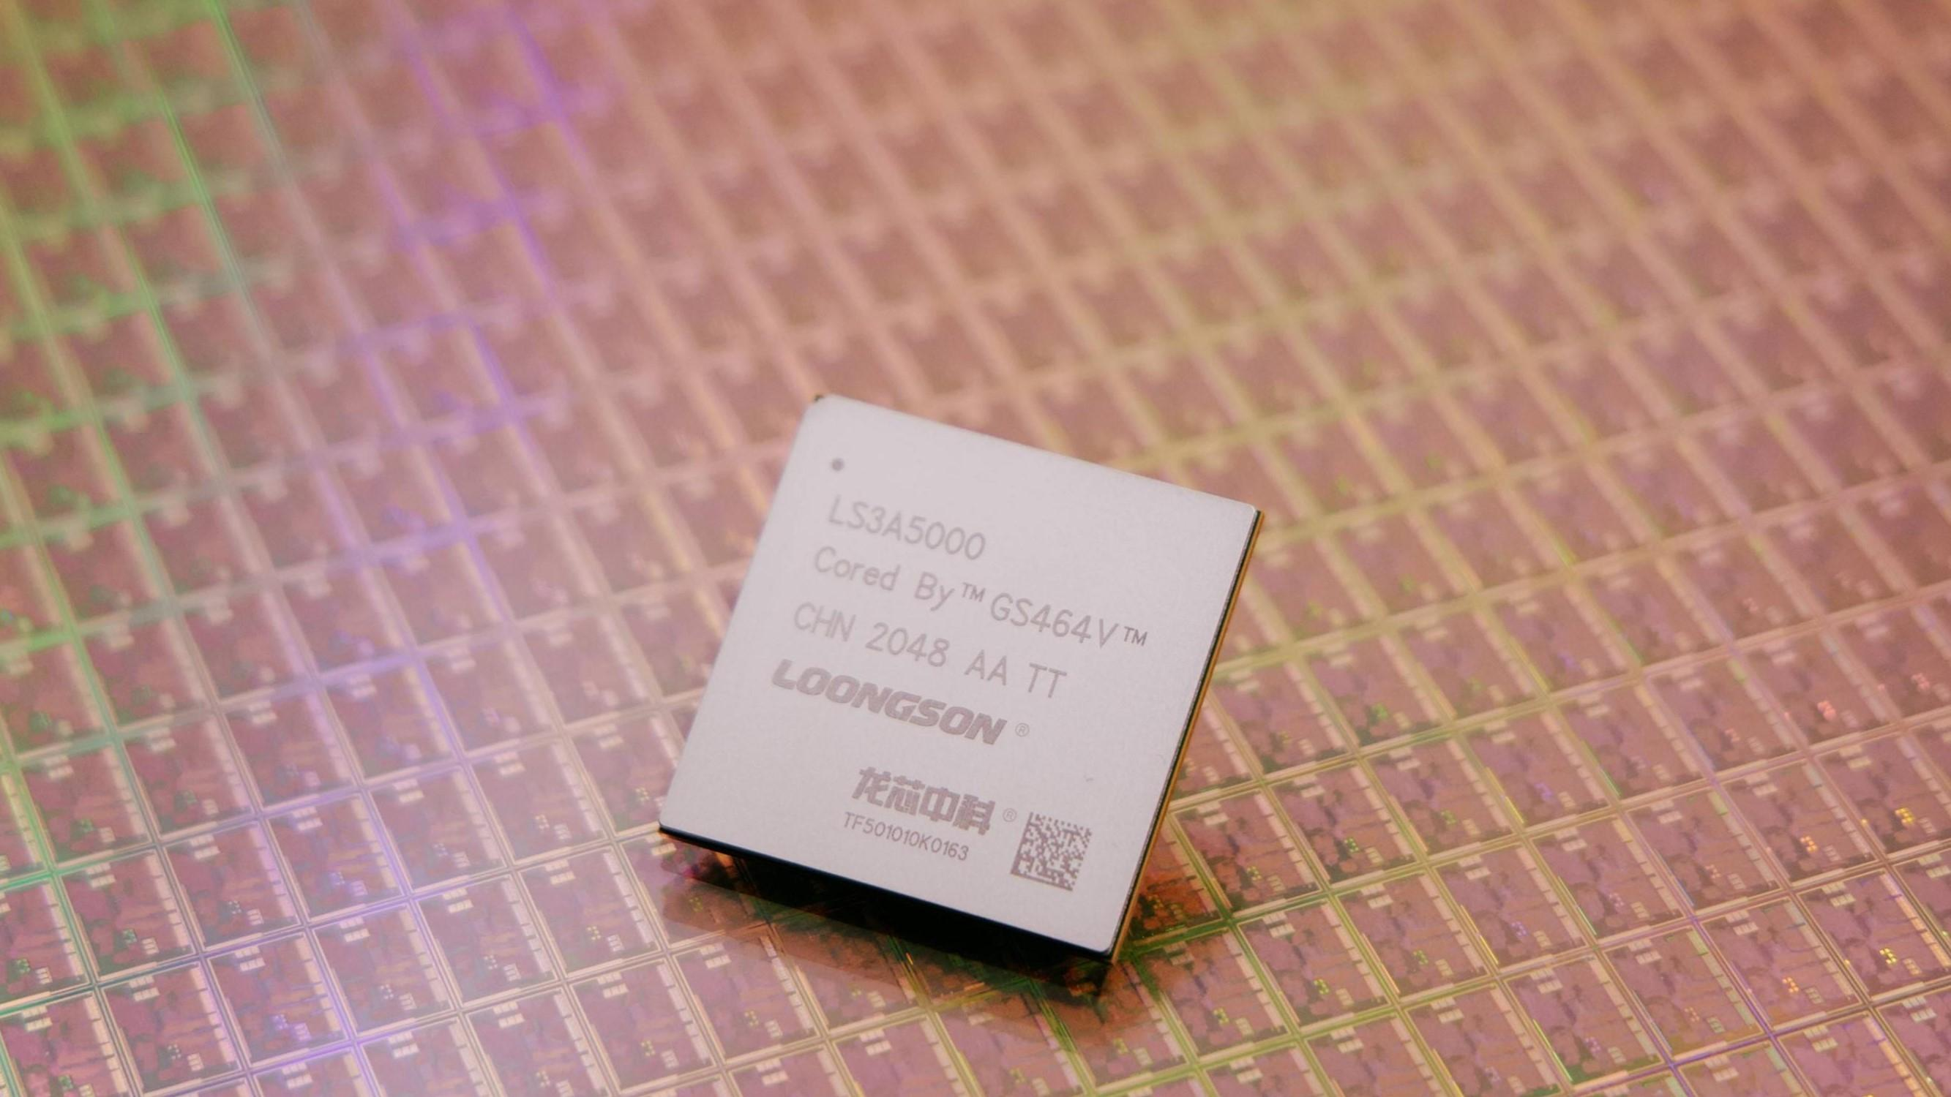




自主决定命运
创新成就未来

